Slide 1
Velkommen til opplæringskurs for tillitsvalgte
Del 1: Introduksjon til CP-foreningen
17.04.2024 Kristin Benestad, rådgiver i CP-foreningen

Slide 2
Innhold i denne bolken:
Punkter til gjennomgang:
organisasjonsstruktur (oppbygning)
styringsdokumenter
formålsparagraf
oppgaver
prioriteringer og satsningsområder i 2024
CP-skolen og tillitsvalgtopplæring
Målsetninger:
Bli mer kjent med CP-foreningen
Få en oversikt over hva foreningen jobber med og hvilke prioriteringer som er fastsatt.

Slide 3
Vår organisasjonsstruktur (oppbygning)
Landsmøtet er CP-foreningens øverste myndighet. Består av sentralstyret og valgte delegater fra fylkeslagene og CPU (ungdomsnettverket). Avholdes annet hvert år.
Sentralstyret (valgt av landsmøtet) er det høyeste beslutningsorganet mellom landsmøtene. Består av leder, to nestledere, syv styremedlemmer (derav en fra CPU) og fire varamedlemmer (derav en fra CPU). Møtes 6-10 ganger i året. Alle protokollene er tilgjengelige på nettsidene og det er mulig for fylkeslagene å fremme saker.
Ca. 4500 medlemmer fordelt på 14 fylkeslag der fylkesårsmøtet er fylkeslagets øverste myndighet. Fylkesstyret (valgt av fylkesårsmøtet) er det høyeste beslutningsorganet mellom årsmøtene. Fylkeslagene har egen økonomi, men er forpliktet til å følge CP-foreningens vedtekter. (Protokollene til fylkeslagene skal oversendes fortløpende til sentralstyret)
3 etablerte nettverk: Ungdomsnettverket (CPU), Nettverket for voksne med lett motorisk grad av CP, Nettverket for småbarnsforeldre. Sentralstyret har ansvar for etablering og oppfølging av nettverk.
Er medlem av FFO, Funkis, Hjernerådet, Frivillighet Norge, Fundraising Norge, CP-Norden

Slide 4
Våre styringsdokumenter
Landsmøtet vedtar:
Vedtekter (foreningens regelverk)
Interessepolitiske program (og uttalelser)
Organisatorisk strategi
Årsberetning og regnskap
Budsjett
Ulike retningslinjer
Saker fra sentralstyret og fylkeslagene.
Styringsdokumentene er tilgjengelige her:
https://www.cp.no/om-oss/vi-mener/styringsdokumenter/
Sentralstyrets vedtar:
Arbeidsplan og årshjul. – en konkretisering/utdyping av landsmøtets prioriteringer (organisatorisk strategi) - et arbeidsdokument for sekretariatet. - generalsekretær og ansatte rapporterer til sentralstyret på denne planen.

Slide 5
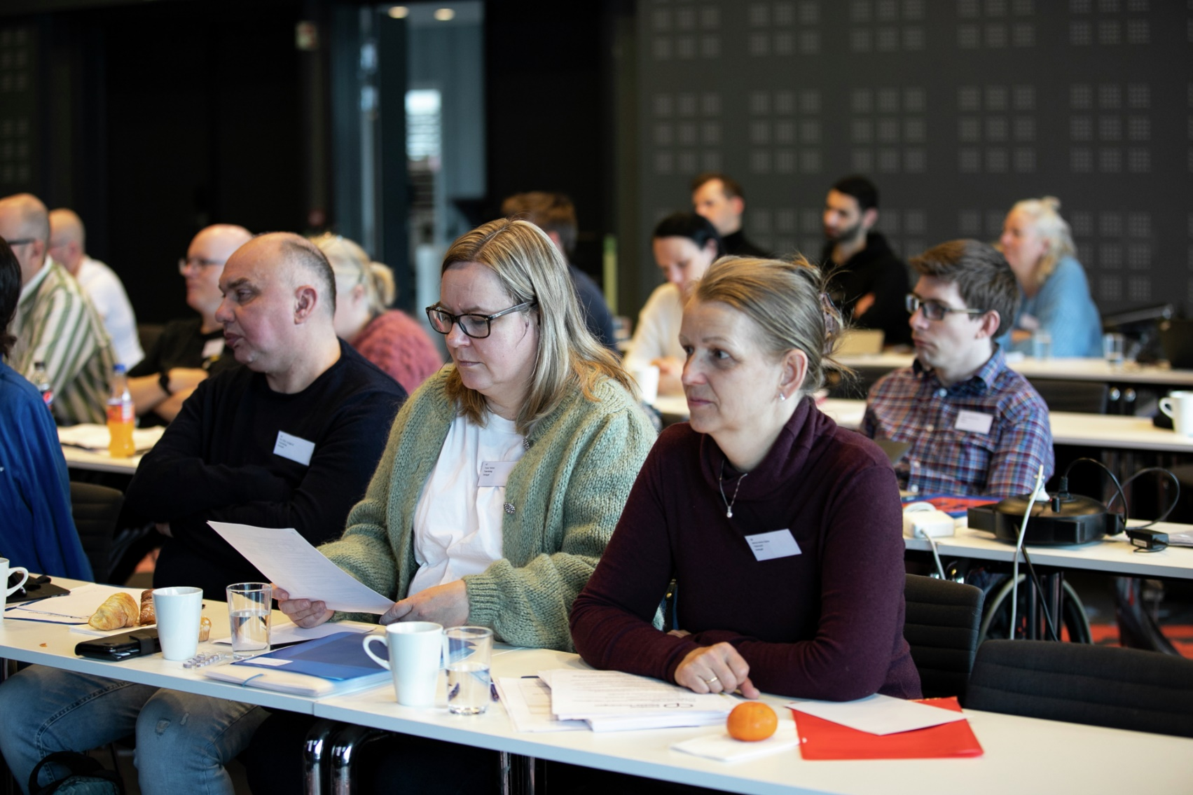
Interessepolitikk Landsmøte nærmer seg
Landsmøtet skal arrangeres den 24.-26. mai på Scandic Fornebu (Bærum kommune).
To forberedende landsmøtekomiteer har nylig avsluttet sitt arbeid med lage forslag interessepolitisk program, uttalelser, organisatorisk strategi og vedtekter.
Sentralstyret innstiller på alle saker den 25. april og sakspapirer gjøres tilgjengelig rundt 1. mai.
Relevant informasjon legges fortløpende ut på LM-nettside (i arrangementskalenderen).

Slide 6
Vår formålsparagraf
CP-foreningens overordnede mål er samfunnsmessig likestilling og deltakelse for mennesker med cerebral parese og andre lignende nevrologiske diagnoser.
CP-foreningen vil motarbeide alle former for diskriminering av funksjonshemmede og krever anerkjennelse av alle menneskers likeverd, like rettigheter og like muligheter.

Slide 7
Våre oppgaver
Interessepolitikk
Informasjon
Medlemstilbud
Likepersonarbeid
Sommerleir
Organisasjonsarbeid (følge opp styrende organer)
Faglig arbeid/ CP-konferanse
Brukermedvirkning
Prosjekter
Administrasjon/regnskap/IT/medlemskap
Inntektsarbeid (fundraising)

Slide 8
Sekretariatet (hvem jobber med hva)
Eva Buschmann, generalsekretær (daglig leder)
Ole Kristian Fagersand, økonomirådgiver Medlemsansvarlig, regnskap (også for nesten alle fylkeslag), følger opp avtaler, systemer og prosjekter
Kristin Benestad, rådgiver Organisasjonsrådgiver (landsmøtet, sentralstyret, fylkeslag, nettverk, likepersonsarbeid) Interessepolitisk rådgiver
Helle Aasheim, faglig rådgiver Rådgivningstelefon, CP-konferanse, faglige spørsmål (CP-diagnosen), sommerleir
Charlotte Åsland-Larsen, redaktør Informasjonsansvarlig (CP-bladet, Nettsider, Sosiale medier), CPU
Anita Hanken, rådgiver Prosjekter (mye informasjon), Stiftelsen Dam, nyhetsbrevet, storsamlingen, nettverket for småbarnsforeldre
Vegard Hauge, innsamlingsrådgiver Inntektsarbeid (fundraising), sommerleir
Marie Skramstad, organisasjonsrådgiver Prosjekter, sommerleir

Slide 9
Prioriterte interessepolitiske saker
Vi har i lang tid arbeidet for at FN-konvensjonen om rettigheter for mennesker med funksjonsnedsettelser (CRPD) må inkorporeres i norsk menneskerettighetslov. Flertallet av et juridisk ekspertutvalg anbefalte dette i januar 2024, og rapporten fra dette utvalget er sendt ut på høring med frist i juni.
Vi er også opptatt av at BPA-ordningen må bli bedre, mer helhetlig og rettferdig. Stortinget har våren 2023 vedtatt at regjeringen skal komme med en stortingsmelding, og vi håper å kunne gi innspill til den i løpet av 2024.
Vi vil også jobbe videre med å styrke habiliteringstilbudet rundt om i landet og at den systematiske oppfølgingen også må gjelde voksne, uansett grad av CP. Vi har nylig gitt innspill til forslaget til Nasjonal helse- og samhandlingsplan og til de kommende anbudsprosessene om spesialisert rehabilitering i Helse-Midt Norge.

Slide 10
Interessepolitiske saker (forts.)
Vi vil også arbeide for en inkluderende skole, blant annet retten til alternativ supplerende kommunikasjon (ASK).
Vi vil fortsatt arbeide for at flere kan ta del i arbeidslivet og beholde arbeidslivstilknytningen lengst mulig. Det må også bli lettere å kombinere arbeid og trygd, og ta i bruk restarbeidsevne.
Vi vil også arbeide for økonomisk trygghet og gode levekår. Eksempelvis heve minsteytelser, øke grunn- og hjelpestønad, redusere egenandeler, innføre en mer rettferdig bostøtte, øke bevilgningen til aktivitetsmidler for voksne osv.
Sette søkelys på eldrepolitikk for personer mer funksjonsnedsettelser (egen LM-uttalelse).

Slide 11
Faglig arbeid
CP-foreningen har nylig sammen med NorCP arrangert årets CP-konferanse på Oslo kongressenter.
Temaet i år var de nye retningslinjene for diagnostisering og oppfølging av personer med CP (i et livsløp).
Videre i 2024 vil vi bidra i arbeidet med å implementere de nye retningslinjene i alle helseforetak, bidra til å skape et mer likeverdig helsetilbud rundt om i landet.
Vi vil også prøve å starte opp igjen med lunsjprat og kveldsprat med ulike faglige innledninger.

Slide 12
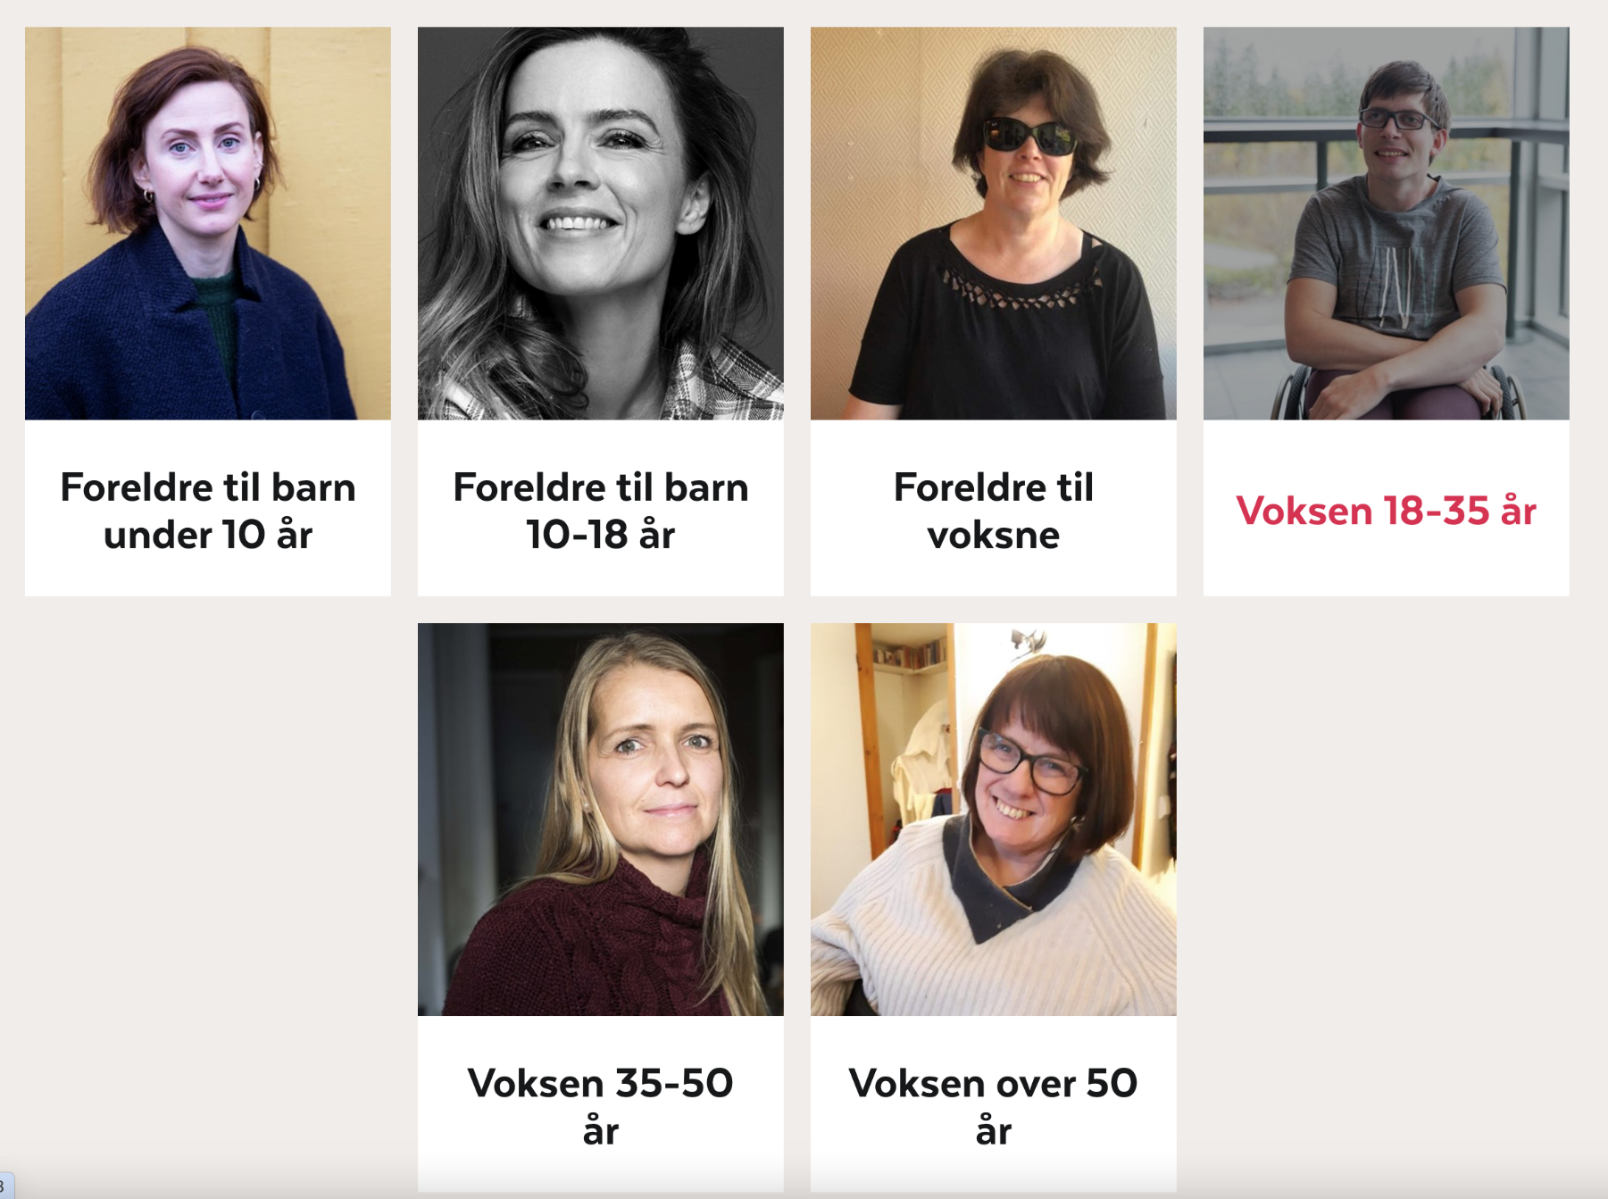
Likepersonsarbeid
Pr. 31.12.23 hadde vi 25 likepersoner i den nasjonale telefonkontaktordningen.
Våren 2024 har vi gitt tilbud til seks nye likepersoner der målgruppa er foreldre til barn med CP i alderen 0-3 år.
Vi har også en nasjonal rådgivningstelefon.
I tillegg arrangeres det rekke likepersonsaktiviteter rundt om i landet i regi av fylkene.

Slide 13
Bredden i likepersonsarbeidet vårt
a) en-til-en basert aktivitet: telefon/kontakttjeneste/ rådgivningstjeneste
b) gruppebaserte aktiviteter: likepersonskurs, samtalegrupper og aktivitetsgrupper.
Den nasjonale telefonkontaktordningen bestående 25/31 likepersoner
Den nasjonale rådgivningstelefonen v/Helle
Opplæringskurs og erfaringssamlinger for likepersoner.
Målgruppebaserte kurs på storsamlingen
Målgruppebaserte samlinger i fylkeslagene: Ungdomstreff, foreldretreff, seniortreff, besteforeldretreff, treff for voksne med lett grad av CP, foreldre til tenåringer med alvorlig grad av CP.
Målgruppebaserte og tilrettelagte aktiviteter: kokkekurs, Sabeltanngym, terapi-ridning, terapibading, sitski osv.
Fysiske og digitale temamøter
Facebook-grupper
Aktiviteter i regi av nettverkene

Slide 14
Nettverk
Nettverkene har utviklet seg til å bli en viktig del av arbeidet vårt i CP-foreningen.
Vi har i dag følgende nettverk: a) Voksne med lett motorisk grad av CP b) Småbarnsforeldre c) Ungdom (CPU
I tillegg har vi et gruppetilbud for foreldre til tenåringer som har alvorlig grad av CP.
En viktig målsetning for 2024 er å skape mer aktivitet i fylkene.
Bildet er fra et tilrettelagt kajakk-kurs for voksne med lett motorisk grad av CP i Oslo og Akershus i juni 2023.

Slide 15
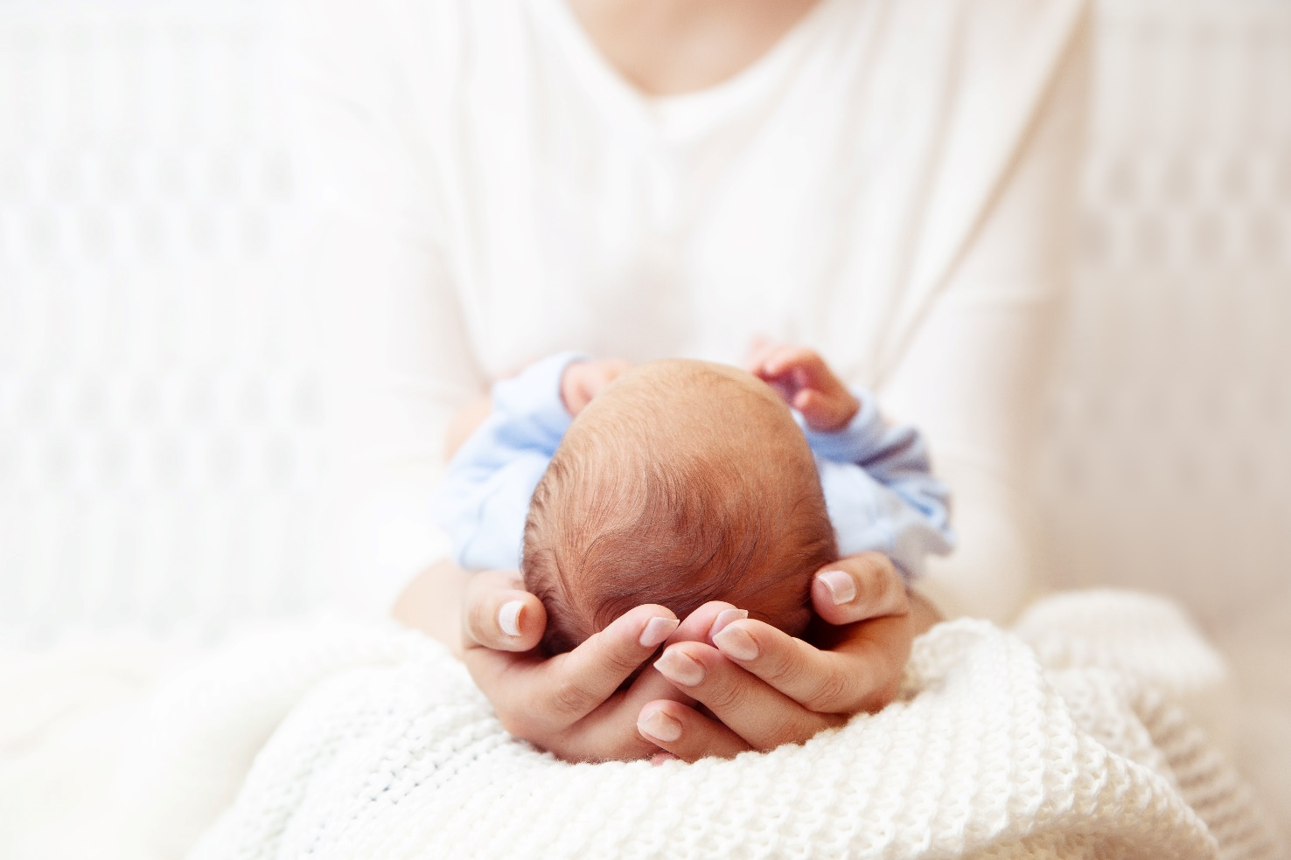
Prosjekt for nye foreldre
I 2024 har vi fått 400 000 kroner i støtte av Stiftelsen Dam til et Helse- prosjekt rettet mot familier som nylig har fått barn med CP-diagnose. Vi ønsker å nå flere av dem.
Målet er å hjelpe disse familiene, tilrettelegge gjennom informasjon og etablere kontakt med erfarne familier.
Prosjektgruppa består av åtte foreldre fra Vestland, Oslo og Akershus, Rogaland, Nordland og Trøndelag.
Det er planlagt to fysiske samlinger og to digitale møter med prosjektgruppa. I mars ble det kurset i likepersonsarbeid, og det ble rekruttert nye likepersoner dedikert for aldersgruppa 0-3 år.
Prosjektgruppa oppfordres til å være aktive i sine fylkeslag og bidra til arrangementer for småbarnsfamilier. Prosjektet er en gylden mulighet til å få fart på småbarnsgruppene i fylkeslagene.

Slide 16
Andre prosjekter
Vi viderefører prosjektet med podkaster våren 2024.
Vi jobber også med ide om et filmprosjekt i tilknytning til storsamlingen i september.
Vi jobber kontinuerlig med å utvikle nye prosjektideer og søke midler til disse.
Se også vår oversikt over bøker og informasjonsmateriell på nettsidene.

Slide 17
Inntektsarbeid
Sentralstyret har vedtatt en detaljert handlingsplan for 2024. Å skaffe flere faste givere er hovedstrategien i CP-foreningens inntektsarbeid.
Vi vil spesielt arbeide med å bli mer synlige og utforme tydelige budskap som appellerer til å støtte det viktige arbeidet vårt.
Målet er å ta i bruk flere virkemidler og kommunikasjonskanaler, blant annet å annonsere på Facebook.
Vi vil snart lansere en underskriftskampanje med interessepolitisk tema «Hjelp utenfor sin egen kommune». Vi vil senere ta kontakt med de som har samtykket til det.
Det vil fortsatt være viktig å forankre inntektsarbeidet i alle ledd i organisasjonen. Vi skal kommunisere med giverne som betydningsfulle bidragsytere i vårt arbeid.

Slide 18
Informasjon og kommunikasjon
Nettsider (dere har ansvar for fylkessidene)
Arrangementskalender (dere har ansvar for å legge inn arrangementer)
CP-bladet (4 utgaver i året)
Facebook (følg oss på ny side)
Instagram
Nyhetsbrev (meld deg på via nettsida)

Slide 19
Planlagte arrangementer
Landsmøte den 24.-26. mai, Scandic Fornebu (Bærum)
Barneleir den 20. juni -29. juli, Risøya
Ungdomsleir den 15. juli til 24. juli, Eidene
Voksenleir den 25. juli til 3. august, Eidene
Storsamling den 6-8. september, Thon Hotel Arena (Lillestrøm)
Ungdomssamling den 18-20. oktober, Thon hotel Storo (Oslo)
Fylkesledersamling den 1-3. november, Thon hotel Storo (Oslo)

Slide 20
CP-skolen
Tillitsvalgsopplæring i kveld.
Den 24. april arrangerer vi et kurs i likepersonsarbeid i fylkene. (få påmeldte)
Opplæring for nettansvarlige facebook og nettsider etter avtale med Charlotte.
Opplæring/råd og tips om Stiftelsen Dam (Ekspress) etter avtale med Anita.
Nettside der vi har samlet alt av skriftlig opplæringsmateriell:
Oppdatert informasjonshefte for nye tillitsvalgte.
Informasjon om årets tilskuddsordning.
Tips til søknadsskriving
Informasjon om bilagshåndtering
Ulike manualer, informasjonshefter, veiledere, råd og tips.

